Slide 1
Осетинский Duolingo
Автор проекта: Мамсуров Абисал Таймуразович

Slide 2
Проблемы, которые решает мой проект
Основной проблемой является не знание родного осетинского языка на территории Северной Осетии

Slide 3
Назначение проекта
Мой проект создан для помощи в изучении осетинского языка

Slide 4
Где можно посмотреть проект?
На github: https://github.com/killman2859/FirstQTProject

Slide 5
Функционал проекта
Реализована авторизация и регистрация
Два урока на разные темы
И два упражнения в этих уроках

Slide 6
Архитектура проекта
В проекте реализованное большое количество классов, подробно это всё описано в файле readme в github, поэтому пробежимся кратко.
Основными классами являются: Lesson — отвечает за само создание урока и его содержание, LessonWindowTest — отвечает за тип упражнения с тестом, LessonWindowImages — отвечает за тип упражнения с картинками

Slide 7
Архитектура проекта
В проекте реализованное большое количество классов, подробно это всё описано в файле readme в github, поэтому пробежимся кратко.
Основными классами являются: Lesson — отвечает за само создание урока и его содержание, LessonWindowTest — отвечает за тип упражнения с тестом, LessonWindowImages — отвечает за тип упражнения с картинками

Slide 8
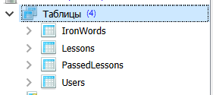
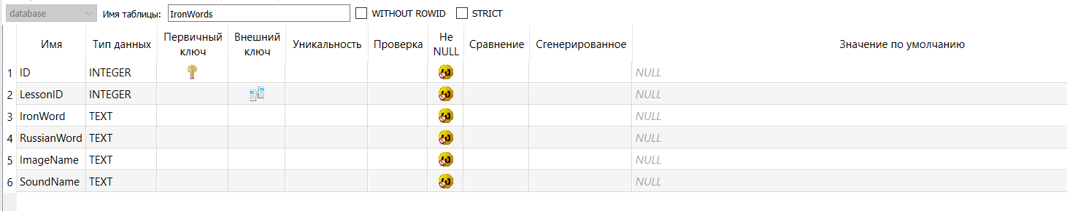
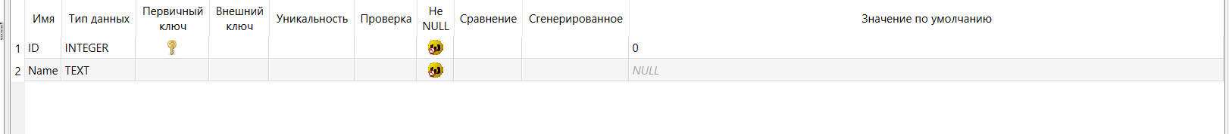
Структура БД

Slide 9
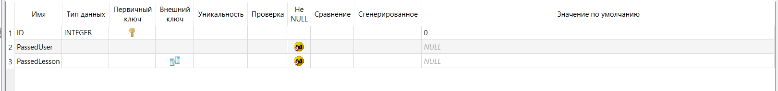
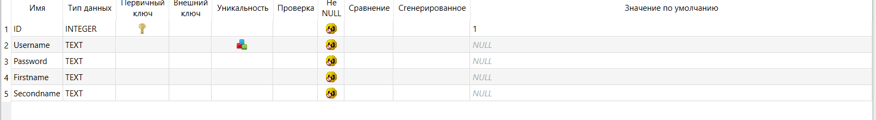
Структура БД

Slide 10
Выводы
В заключении хотелось бы сказать, что не всё из задуманного удалось сделать. Для окончания проекта стоит добавить больше упражнение, чем 2. Пополнить базу данных словами и добавить больше разных тем.

